Slide 1
OPGAVER I MED
§ 6 + § 9
KPT. 3 – SIDE 33

Slide 2

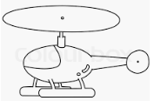
Opgaver i MED-udvalget (side 37)
MED-udvalget beskæftiger sig med alle for arbejdspladsen relevante emner
I har gensidig pligt til at informere om eller drøfte alle forhold indenfor APSA
Ikke daglig drift! Ikke personsager!
Dagsorden
Arbejdsforhold
Personaleforhold
Samarbejdsforhold
Arbejdsmiljøforhold

Slide 3


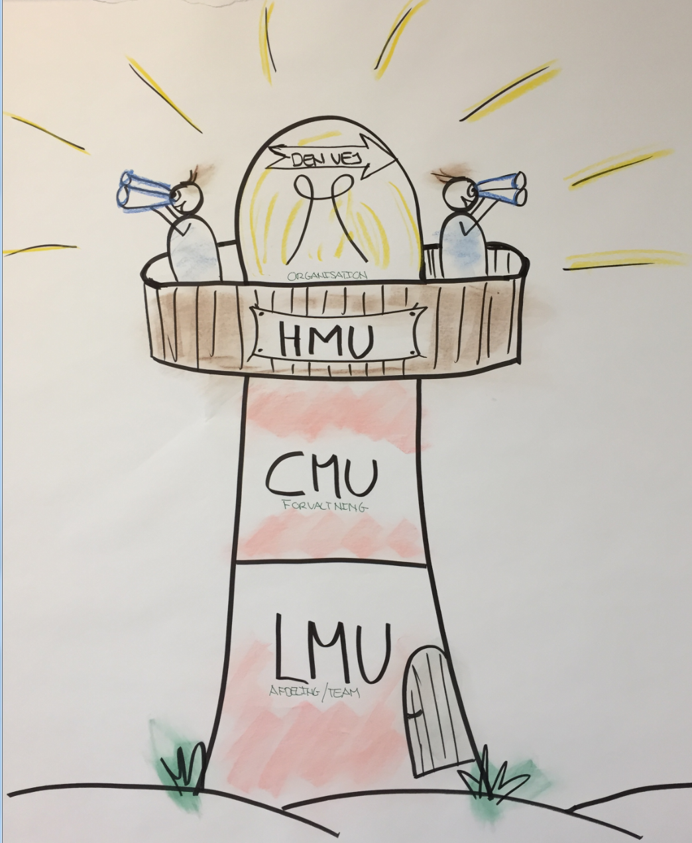



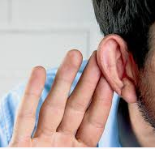



Opgave ”flow”
Love, Direktiver
og forordninger
FX
Information
Viden
Erfaringer
Politikker
Del-politikker/retningslinjer
Strategi/planer
Information

Slide 4


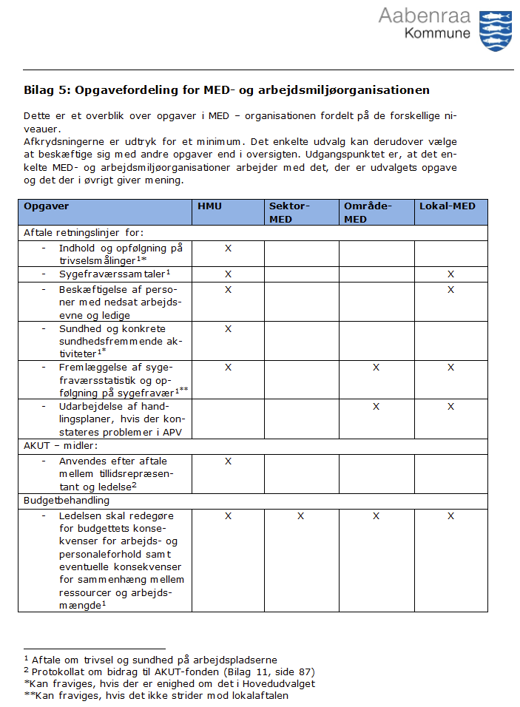
Lokal MED-aftalen - SKAL opgaver ift. arbejdsmiljø - bilag 5
Klik på billedet

Slide 5
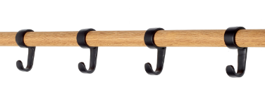
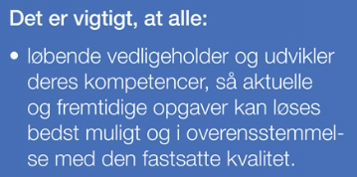

Opgaverne kan inddeles i 4 kategorier
Arbejdsforhold
Personaleforhold
Samarbejdsforhold
Arbejdsmiljøforhold
Eksempler…
Arbejdstid/vagtplan
Uddannelse
Kommunikation
APV &
Trivselsundersøg
Digitalisering

Slide 6
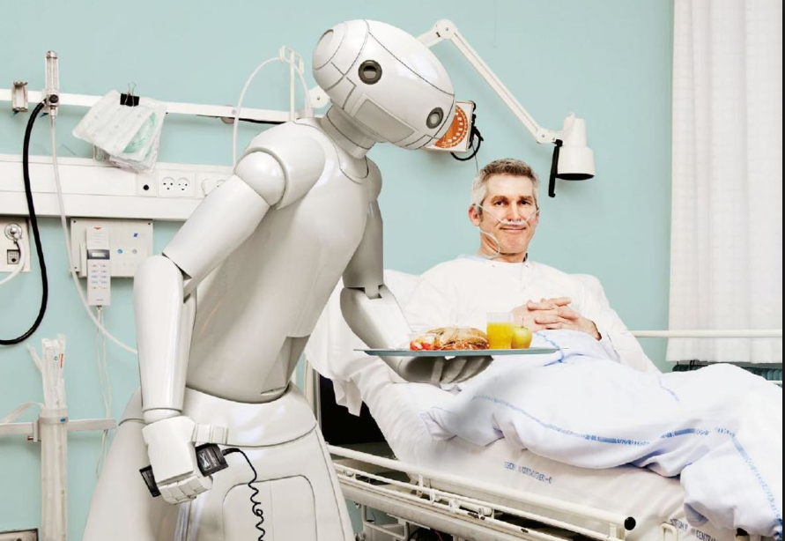
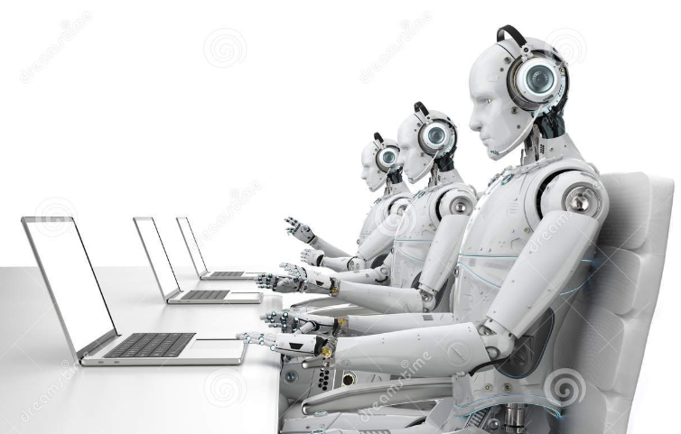

Uddybning - Digitaliseringsforhold
Den digitale dagsorden rykker sig hurtigt for tiden og påvirker indsatserne i kommunerne og i det kommunale digitaliseringsprogram 2021- 2025.
Vi står midt i en proces, hvor der udarbejdes anbefalinger for Danmarks digitale fremtid, hvordan udnytter Aabenraa Kommune bedst digitaliseringens muligheder i fremtiden.
De første skridt tages til videndeling og samtaler om, hvordan vi sammen løser fremtidens udfordringer ved hjælp af digitale løsninger.
Vi skal gå i dybden, lade sig os inspirere og få talt med hinanden om de kommende års vigtige arbejde med digitalisering til gavn for borgerne og den omstilling, der skal til på arbejdspladsen.

Slide 7
Digitaliseringsforhold
Det er en dagsorden, der alt for ofte lander i ingenmandsland. Men hvis vi skal løse nogle af de største samfundsudfordringer, vi står over for lige nu, skal vi gentænke velfærden.
I kommunerne lider vi hverken af ensidig teknologifascination eller digital jubeloptimisme. Men vi står lige der – i epicentret – hvor den demografiske udvikling, manglen på arbejdskraft og klimaudfordringerne får jorden til at ryste under vores velfærdssystem.
Det er en situation, der kalder på akut handling, og digitalisering er en del af løsningen. Vi har hverken medarbejdere nok eller råd til at lade være.
De digitale og teknologiske løsninger skal derfor tænkes ind fra start. Digitalisering skal være en aktiv del af udviklingen på alle områder – på linje med økonomi, jura og faglighed.
Digitalisering giver os helt nye muligheder for at løse flere af de store udfordringer, vi står over for i Danmark – KOM I GANG!

Slide 8

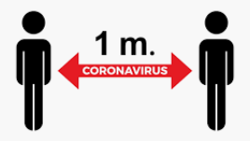
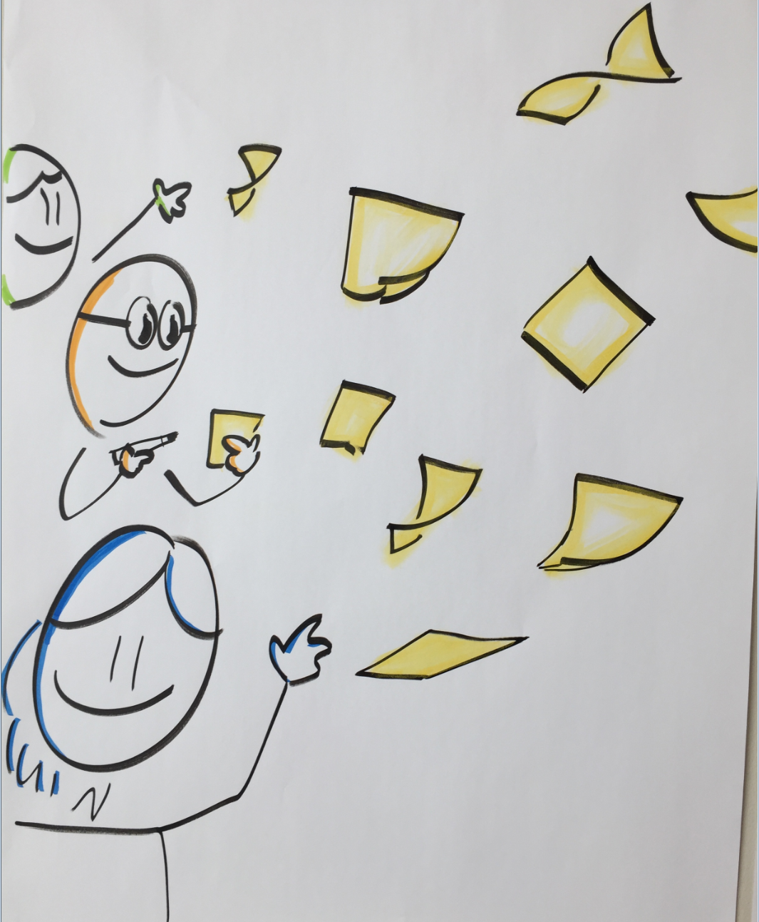
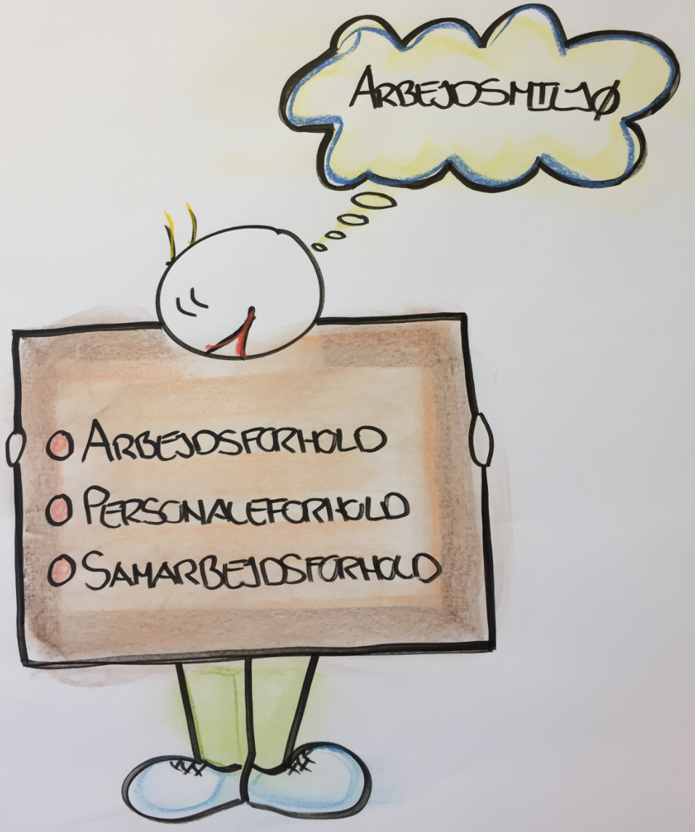


Opgave 3A - Opgaver i MED-udvalget side 36
5 min.
1. Stille brainstorm - hvilke sager/opgaver har du ”mødt”
på udvalgets dagsorden (se evt. i medbragt referat)?
Skriv sagerne/opgaverne under de 4 overskrifter
2. Gruppeøvelse fortæl om de sager/opgaver I er
kommet på samt hvilken overskrift I har placeret
dem under
3. Drøft, og bliv derefter enige om, hvilken overskrift sagerne/opgaverne
skal placeres ved - tilføj gerne flere sager/opgaver
4. Gruppens arbejde fremlægges i plenum
Husk tidstager
Talspersonen fortæller om hovedpointer fra drøftelsen i gruppen
15 min.
Kæledyr

Slide 9
Opgaverne inddeles under 4 overskrifter
Arbejdsforhold
Personaleforhold
Samarbejdsforhold
Arbejdsmiljøforhold
Arbejdstid/vagtplan
Uddannelse
Kommunikation
APV &
Trivselsundersøg
Ny teknologi
Ansættelser
Identificere knaster
Arbejdsmiljødrøftelse
Hygiejne
Fastholdelse
Nye måder at
samarbejde på
Vold, mobning
& chikane
Arbejdstøj
Personalehåndbog
Organisering af
arbejdet
Stressforebyggelse
Budget
Ressourcefordeling
Konflikthåndering
Håndtering og forebyggelse
af sygefravær

Slide 10

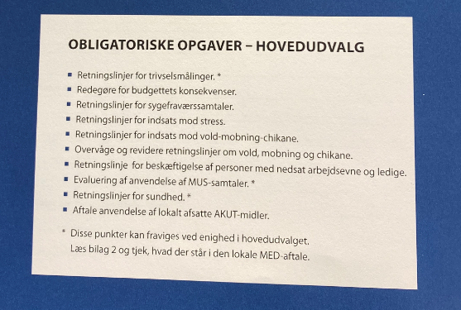
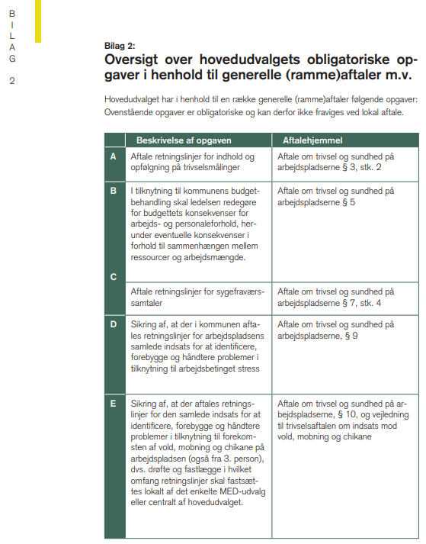
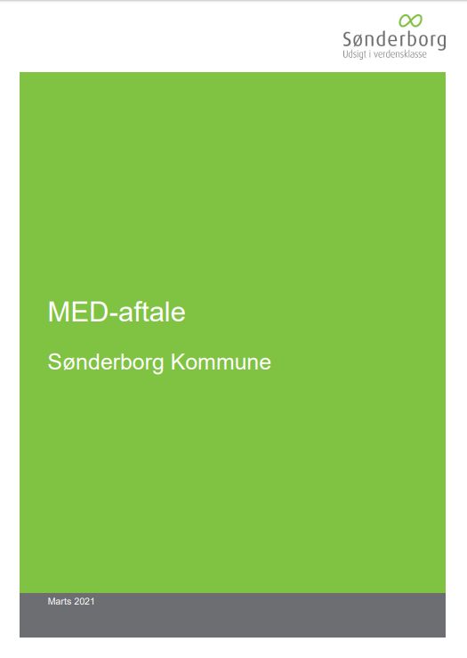
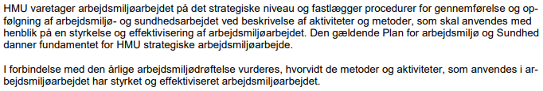
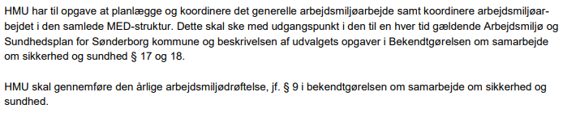
Opgaver i Hoved MED-udvalget
MED-håndbogen – bilag 2 side 106-108
”Vær med” bogen side 39
Lokal MED-aftale side 8
Lokal MED-aftale side 12
Hvor finder I de retningslinjer som HMU har udarbejdet?
Hvor finder I HMU referater?

Slide 11
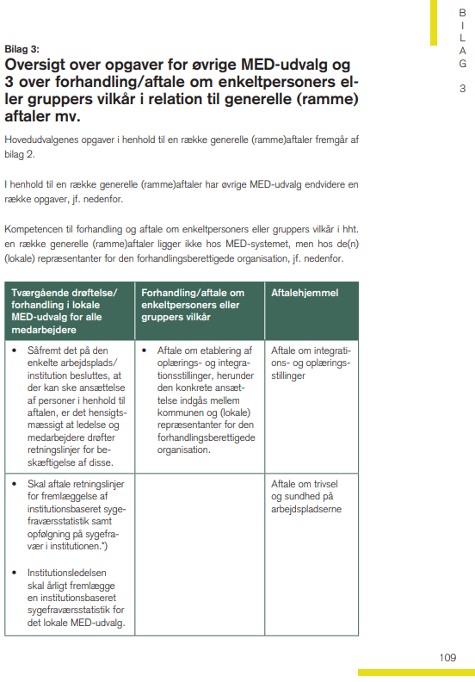
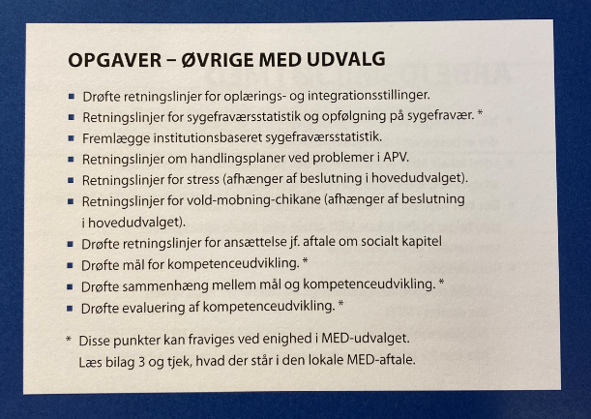
Opgaver øvrige MED (SMU, OMU og Lokal MED)
”Vær med” bogen side 39
”MED-håndbogen” side 109-112

Slide 12
ARBEJDSMILJØ I MED
Side 40

Slide 13

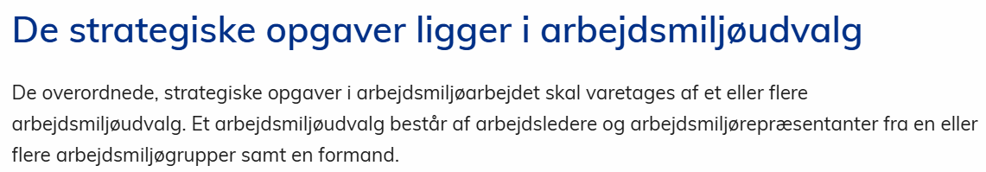
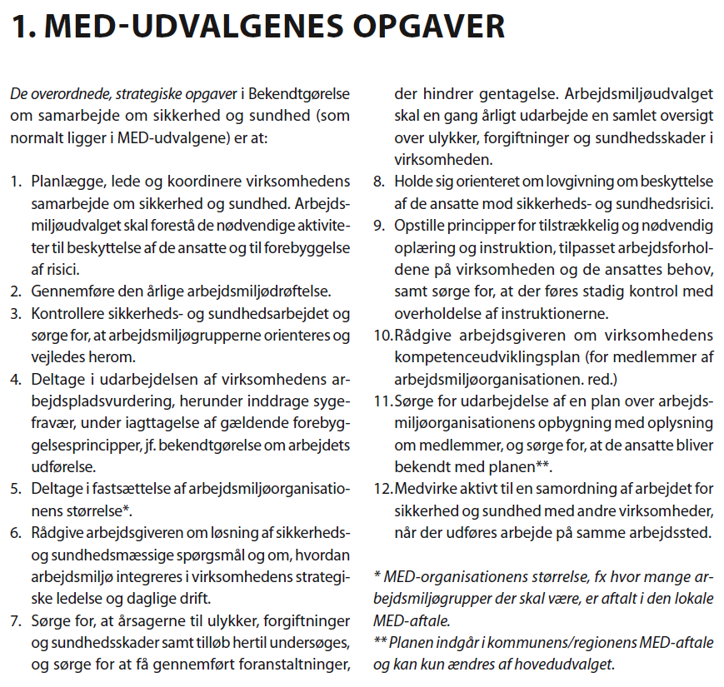
MED-udvalg (HMU, SMU, OMU og LMU) = arbejdsmiljøudvalg
Bekendtgørelse om samarbejde om sikkerhed
og sundhed beskriver de formelle opgaver, som
MED-organisationen har. Opgaverne er uddybet i
AT-vejledning F.3.3-1. om samarbejde om arbejdsmiljø
i virksomheder med mindst 35 ansatte.

Slide 14
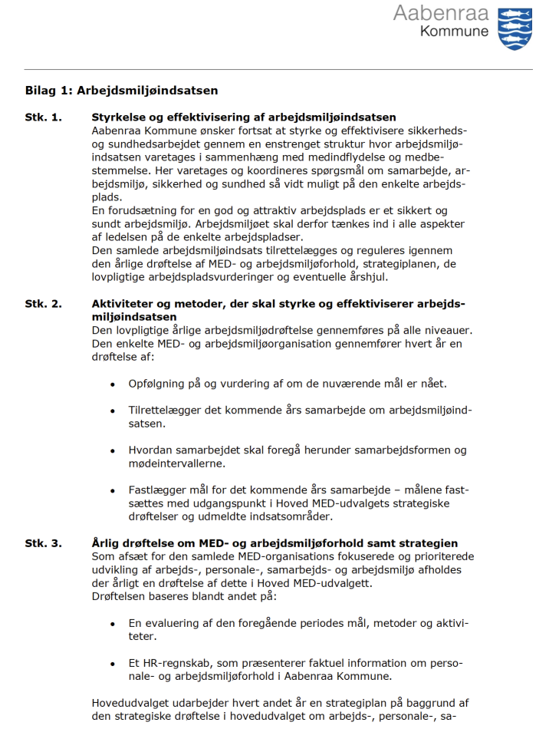
Lokal MED-aftalen – SKAL opgaver ift. arbejdsmiljø - bilag 1
Klik på billedet

Slide 15

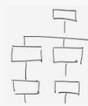


Enstrenget
Arbejdsmiljø-organisation
SU-organisation
HMU
CMU
LMU
AMG
FØR
parallel organiseret
NU
Arbejdsmiljøorganisationen en del af MED-organisationen = en enstrenget organisation
MED-systemet i kommunen er enstrenget.
Det betyder, at sager der behandles af MED-udvalget er integreret med arbejdsmiljøarbejdet.

Slide 16
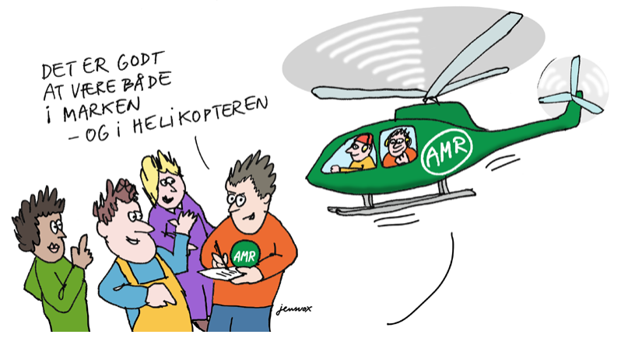
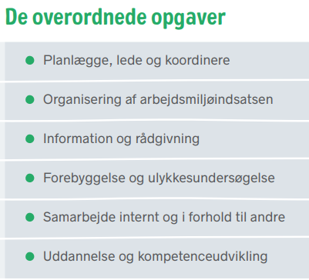
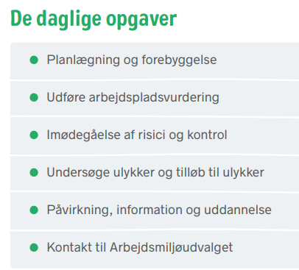
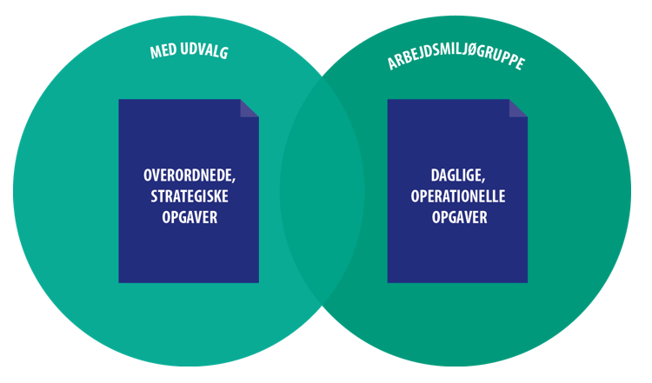

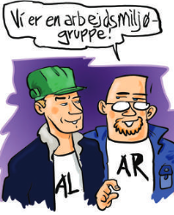

Overordnede og daglige arbejdsmiljøopgaver
Arbejdsmiljøet skal tænkes med i både den langsigtede STRATEGISKE ledelse og i den DAGLIGE drift
Vi er et MED- og arbejdsmiljøudvalg
Vi handler efter Lov om arbejdsmiljø og MED-rammeaftalen
Vi handler efter Lov om arbejdsmiljø

Slide 17
Arbejdsmiljø i MED-udvalget
Arbejdsmiljøarbejde er en FÆLLES OPGAVE for hele MED-udvalget!
De mulige konsekvenser for arbejdsmiljøet skal med i overvejelserne ved alle emner, som drøftes i MED.
Vi har en særlig
viden om arbejdsmiljø
Overordnede strategiske arbejdsmiljøopgaver
Lovpligtige arbejdsmiljøopgaver
Styrke og effektivisere arbejdsmiljøarbejdet = plan
Retningslinjer der handler om arbejdsmiljø
AMR
AML
§ 17 Planlægge, lede og koordinere samarbejdet om sikkerhed og sundhed fx;
Iværksætte APV, metodevalg + prioritering
af indsatser
- Strategisk forebyggelse af arbejdsskader
- Oplæring og instruktion af ansatte
- Gennemføre årlig arbejdsmiljødrøftelse!!!
- Kompetenceudviklingsplan for AMG
Drøfte arbejdsmiljømæssige konsekvenser i de sager der drøftes i MED-udvalget
Retningslinje for
arbejdsmiljø
forebyggelse og håndtering af sygefravær
forebyggelse og håndtering af stress
- arbejdsrelateret vold i og udenfor arbejdstid (borger)
- krænkende handlinger, herunder mobning og seksuel chikane (kollega)
Udmøntningen sker ved at indarbejde indholdet i retningslinjerne i drøftelses- og informationssager. MED- og arbejdsmiljøorganisationen på alle niveauer arbejder forebyggende med afsæt i retningslinjerne

Slide 18
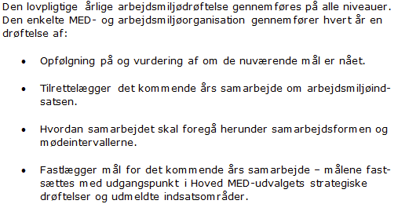
Årlig arbejdsmiljødrøftelse

Slide 19
Årlig arbejdsmiljødrøftelse
AMG udarbejd en redegørelse til MED-udvalget.
Det er et godt udgangspunkt for den årlige arbejdsmiljødrøftelse.
Forslag til indhold i redegørelsen;
Sygefravær
Resultater af trivselsmålinger
APV (inkl. kemi)
Arbejdsskader
Nærved ulykker
Intern registreringer (vold i og udenfor arbejdstiden + mobning og seksuel chikane
Effekter indsatser for sundhedsfremme
Lovpligtigt maskineftersyn
Praktisk
Formandskabet:
Beder AMR og AML koordinere den samlede redegørelse fra AMG´erne som grundlag for den årlige arbejdsmiljødrøftelse, og udarbejder et dagsordenspunkt til LMU
sørger for, at der bliver fulgt op på de beslutninger der træffes ved den årlige arbejdsmiljødrøftelse
Sikrer, at det dokumenteres at den årlige arbejdsmiljødrøftelse har fundet sted og at det bliver synligt for alle medarbejdere
Link til AT´s guide klik her

Slide 20


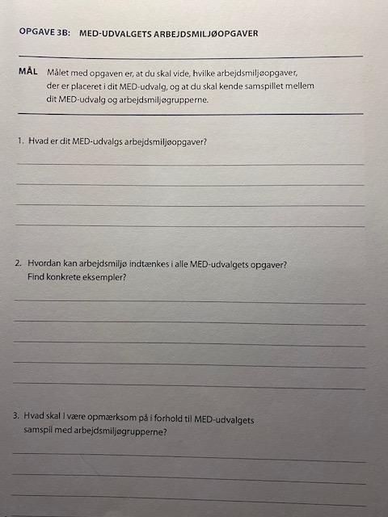

Læringsspørgsmål 3B side 41
5 min.
Besvar spørgsmålene på side 41

Slide 21
Opgave 3B side 42
3 min.
Skriv noter med afsæt i øvelse og oplæg
pointer du netop har hørt
spørgsmål du er blevet nysgerrig efter at arbejde videre med
Ideer til noget du eller andre skal gøre anderledes
Navne som jeg vil ringe til eller mødes med

Slide 22

Læringsmål
Nu
Kan du inddrage arbejdsmiljø i de emner som MED-udvalget behandler
Kan du drøfte, hvilken betydning de konkrete emner og godkendelser kan have for arbejdsmiljøet
Kan du tage initiativer for at fastholde og styrke et godt arbejdsmiljø

Slide 23
Opgave 3A - Opgaver i MED-udvalget side 36
5 min.
1. Stille brainstorm - hvilke sager/opgaver har du ”mødt”
på udvalgets dagsorden (se evt. i medbragt referat)?
Skriv sagerne/opgaverne under de 4 overskrifter
2. Gruppeøvelse fortæl om de sager/opgaver I er
kommet på samt hvilken overskrift I har placeret
dem under
3. Drøft, og bliv derefter enige om, hvilken overskrift sagerne/opgaverne
skal placeres ved - tilføj gerne flere sager/opgaver
4. Gruppens arbejde fremlægges i plenum
Husk tidstager
Talspersonen fortæller om hovedpointer fra drøftelsen i gruppen
15 min.
Kæledyr

Slide 24
Opgaverne inddeles under 4 overskrifter
Arbejdsforhold
Personaleforhold
Samarbejdsforhold
Arbejdsmiljøforhold
Arbejdstid/vagtplan
Uddannelse
Kommunikation
APV &
Trivselsundersøg
Ny teknologi
Ansættelser
Identificere knaster
Arbejdsmiljødrøftelse
Hygiejne
Fastholdelse
Nye måder at
samarbejde på
Vold, mobning
& chikane
Arbejdstøj
Personalehåndbog
Organisering af
arbejdet
Stressforebyggelse
Budget
Ressourcefordeling
Konflikthåndering
Håndtering og forebyggelse
af sygefravær

Slide 25
Opgaver i Hoved MED-udvalget
MED-håndbogen – bilag 2 side 106-108
”Vær med” bogen side 39
Lokal MED-aftale side 8
Lokal MED-aftale side 12
Hvor finder I de retningslinjer som HMU har udarbejdet?
Hvor finder I HMU referater?

Slide 26
Opgaver øvrige MED (CMU og LMU)
”Vær med” bogen side 39
”MED-håndbogen” side 109-112
Lad os kigge på det med sygefravær…

Slide 27
Opgave 3a side 37
Skriv noter med afsæt i øvelse og oplæg
3 min.
pointer du netop har hørt
spørgsmål du er blevet nysgerrig efter at arbejde videre med
Ideer til noget du eller andre skal gøre anderledes
Navne som jeg vil ringe til eller mødes med

Slide 28

Tjek-ud
Mere viden
Hvad fylder hos dig lige nu?
OG
Har du et godt råd til underviseren?

